Slide 2
ÖĞRENDİKLERİMİZİ HATIRLAYALIM

Slide 4
ÖĞRENDİKLERİMİZİ HATIRLAYALIM

Slide 19
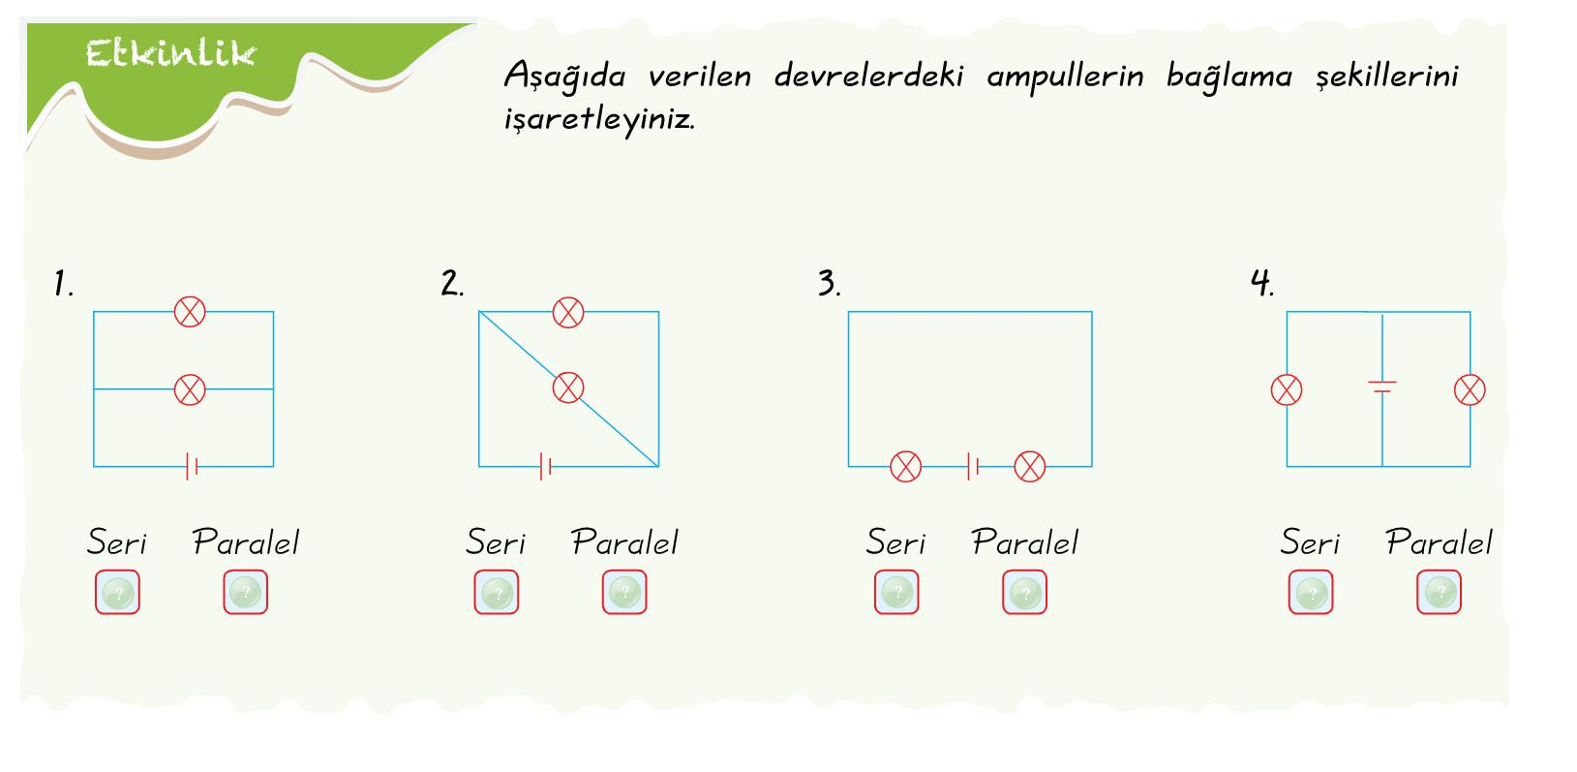

Slide 29
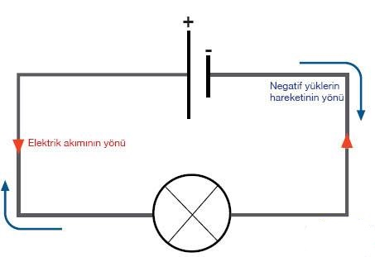
Elektrik akımının yönü pozitif (+) kutuptan negatif (-) kutba doğrudur.
Elektron akışının yönü negatif (-) kutuptan pozitif (+) kutba doğrudur.

Slide 30
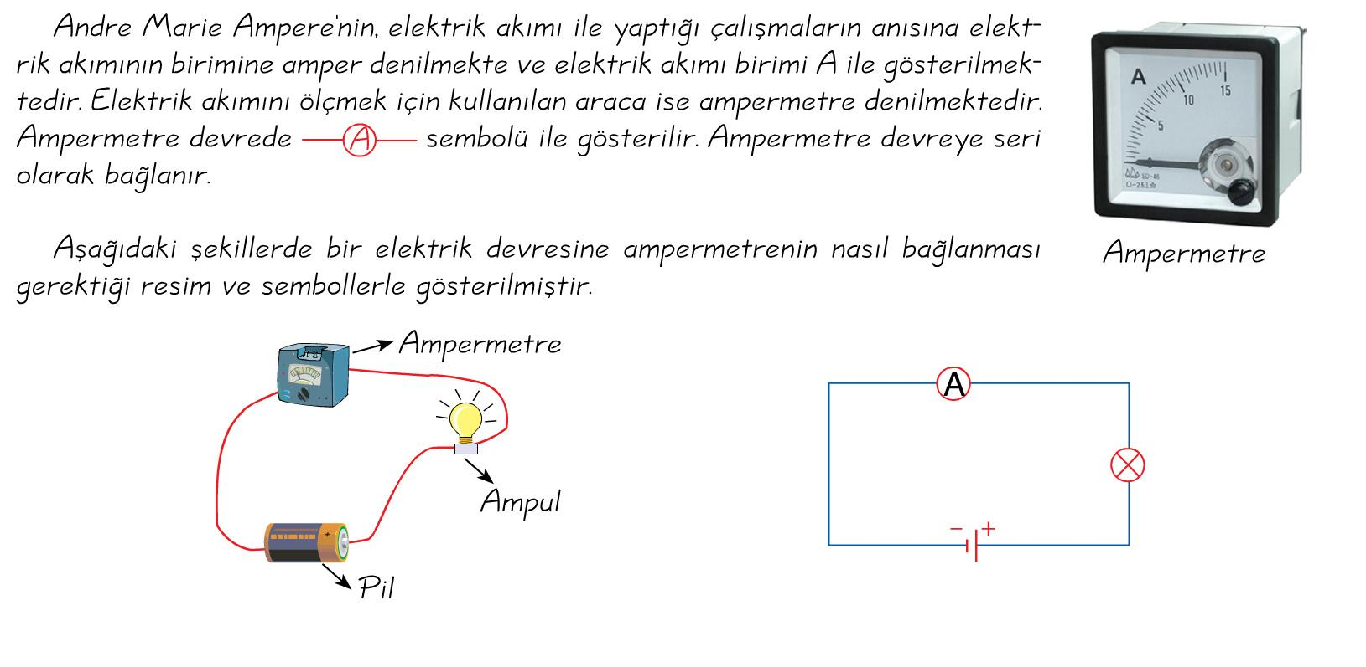
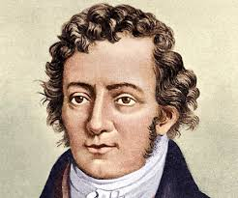
Andre Marie Ampere

Slide 43
ANA KOL : Devredeki tüm elektrik akımının geçtiği koldur.

Slide 59
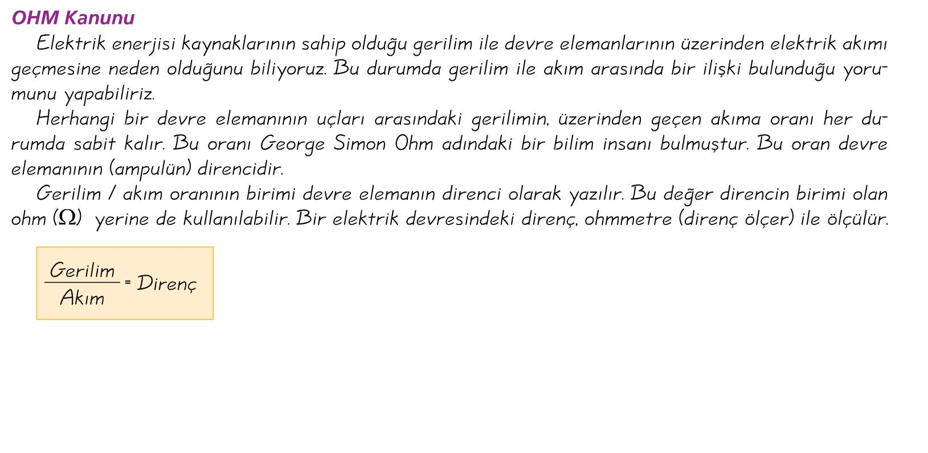
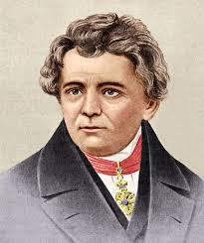
R: V/I
V:GERİLİM
I: AKIM
R: DİRENÇ
George Simon Ohm

Slide 60
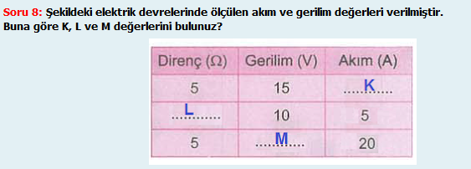

Slide 61
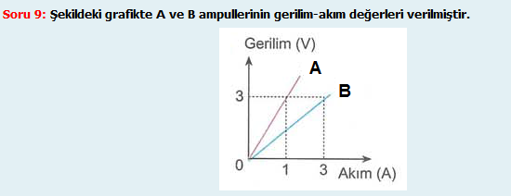
A ve B ampullerinin dirençlerini bulalım.

Slide 82
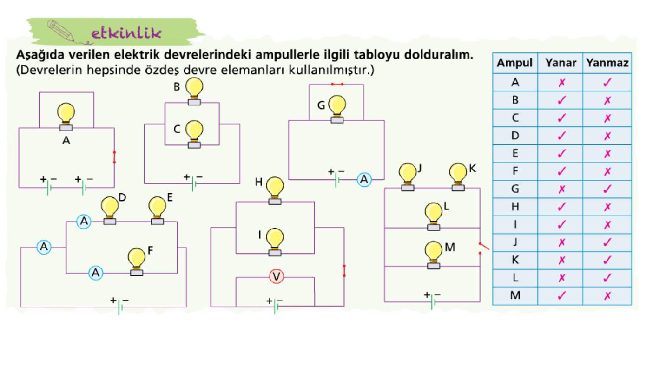

Slide 85
DEĞERLENDİRME SORULARI

Slide 88
